Slide 1

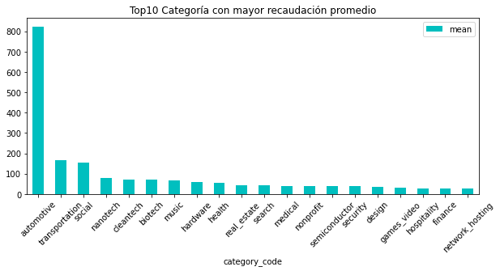



Empresa mexicana dedicada al desarrollo de entretenimiento digital sobre videojuegos y tecnología, dirigido a la comunidad de habla hispana.
RECAUDACIÓN:
El monto recaudado promedio para las empresas catalogadas como games_video se encuentra en TOP 20¹, siendo la media $29.92 M
XYAB
TARGET:
El principal target corresponden a la comunidad gamer latinoamericana, donde se estiman alrededor de 383 millones de usuarios²
¹Datos obtenidos de base dedatos companies
²https://www.bitme.gg/noticias/videojuegos/estudio-3000-millones-personas-juegan-videojuegos-mundo-2020-dfc-intelligence/

Slide 2
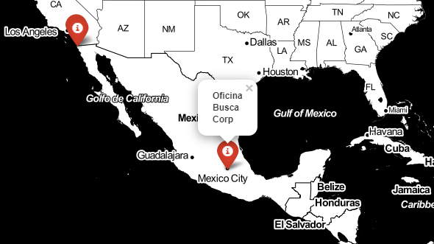

COMPETENCIA…
Busca Corp, empresa mexicana con productos y targets similares, cuenta con 3 oficinas: 2 en México y 1 en EEUU.
Busca Corp ha generado alrededor de 5 millones contando con 45 empleados¹
XYAB
Dentro de la fuente de información no se encontraron competidores para Busca Corp, por lo que el único competidor identificado para XYAB es éste.
¹Datos obtenidos de base dedatos companies

Slide 3
UBICACIÓN DE NUESTRA OFICINA …
QUERETARO
Inversión en transporte público (Tren México – Querétaro)
^{Menos flujo de tráfico.}
^{Generación de empleos.}
^{Inversión extranjera.}
Nuevas Industrias y zonas corporativas.
XYAB
¹Datos obtenidos de base dedatos companies

